Slide 1

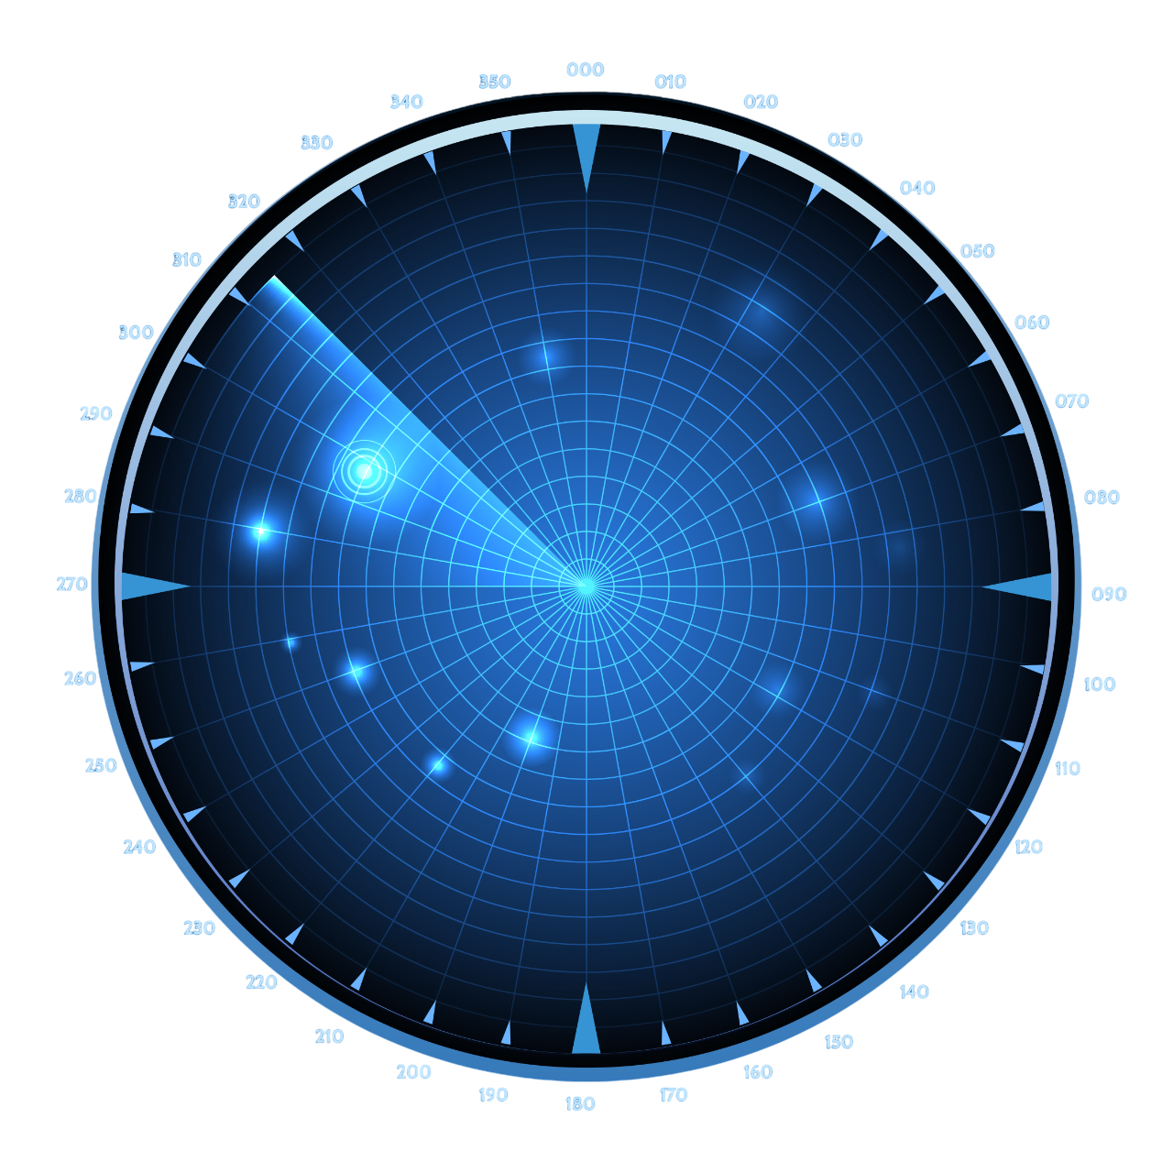
GEMİ TESPİTİ MAKALE ÖZETLERİ

Slide 2
İÇİNDEKİLER
Gelişmiş Deniz Gözlemi: SAR Tabanlı Gemi Tespiti için CNN Algoritmalarının Kullanımı
Mask R-CNN İle Uydu Görüntülerinde Gemi Tespiti
GEMİ TESPİTİ UYGULAMASINDA YOLOV8 VE YOLOV9 ALGORİTMALARININ PERFORMANS DEĞERLENDİRMESİ

Slide 3
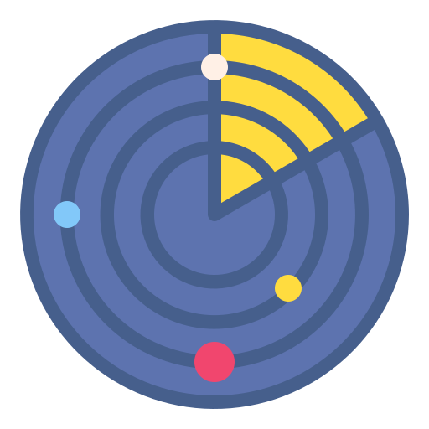
Gelişmiş Deniz Gözlemi: SAR Tabanlı Gemi Tespiti için CNN Algoritmalarının Kullanımı

Slide 4
1. Gelişmiş Deniz Gözlemi: SAR Tabanlı Gemi Tespiti için CNN Algoritmalarının Kullanımı
1.1 Problem Tanımı
Gemi tespiti, deniz güvenliği, kaçakçılık, çevresel izleme, arama kurtarma operasyonları ve deniz trafiği yönetimi gibi birçok alanda büyük önem taşımaktadır. Geleneksel yöntemler, genellikle insan müdahalesine dayalı olup, zaman alıcı ve maliyetli olabilir. Günümüzde, uydu tabanlı görüntüleme teknolojileri ve yapay zeka algoritmaları, gemi tespiti sürecini hızlandırmakta ve doğruluğu artırmaktadır.
Bu çalışmada, Avrupa Uzay Ajansı (ESA) tarafından işletilen Sentinel-1 uydusunun sağladığı Sentetik Açıklıklı Radar (SAR) görüntülerinin kullanımı ve Faster R-CNN algoritmasının gemi tespiti üzerindeki performansı incelenmiştir.

Slide 5
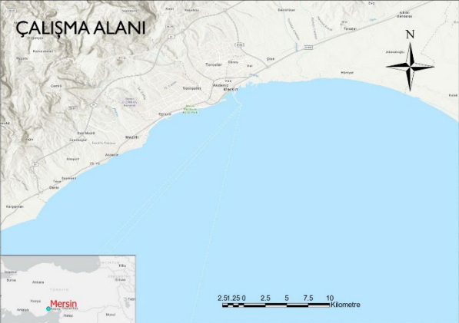
1. Gelişmiş Deniz Gözlemi: SAR Tabanlı Gemi Tespiti için CNN Algoritmalarının Kullanımı
1.2 Materyal ve Yöntem
Çalışma Alanı:
Bu çalışmada, Türkiye'nin en büyük limanlarından biri olan Mersin Limanı çalışma alanı olarak seçilmiştir. Mersin Limanı, yüksek gemi trafiği, farklı boyutlardaki gemilerin sıkça giriş çıkış yapması ve stratejik konumu nedeniyle gemi tespit algoritmalarının doğruluğunu test etmek için ideal bir bölge olarak değerlendirilmiştir.

Slide 6
1. Gelişmiş Deniz Gözlemi: SAR Tabanlı Gemi Tespiti için CNN Algoritmalarının Kullanımı
1.3 Kullanılan Veriler ve Yöntemler
Sentinel-1 Uydu Verileri:
Sentinel-1, C-bandı radar sinyalleri ile gün ışığına ve hava koşullarına bağlı olmadan sürekli görüntüleme yapabilen bir uydu sistemidir.
Çalışmada kullanılan görüntüler, yüksek mekansal çözünürlüğe sahip SAR (Sentetik Açıklıklı Radar) verileridir.
Radar görüntüleri, optik sensörlerden bağımsız olarak çalıştığı için gece ve bulutlu hava koşullarında da güvenilir veri sağlamaktadır.

Slide 7
1. Gelişmiş Deniz Gözlemi: SAR Tabanlı Gemi Tespiti için CNN Algoritmalarının Kullanımı
1.3 Kullanılan Veriler ve Yöntemler
Faster R-CNN Algoritması
Faster R-CNN (Region-Based Convolutional Neural Network), nesne tespitinde sıkça kullanılan ve yüksek doğruluk oranlarına sahip bir derin öğrenme modelidir.
Algoritma, bölge öneri ağı (RPN) kullanarak potansiyel nesne konumlarını belirler ve ardından konvolüsyonel sinir ağları (CNN) ile bu bölgeleri sınıflandırır.
Modelin eğitimi için Sentinel-1 SAR görüntüleri etiketlenmiş ve ağın gemi tespiti yapabilmesi sağlanmıştır.

Slide 8
1. Gelişmiş Deniz Gözlemi: SAR Tabanlı Gemi Tespiti için CNN Algoritmalarının Kullanımı
1.4 Bulgular ve Sonuçlar
Faster R-CNN modeli, Sentinel-1 SAR görüntülerinde gemi tespiti için %86,11 doğruluk oranına ulaşmıştır.
Algoritma küçük balıkçı teknelerinin yanı sıra büyük kargo gemilerini de yüksek doğrulukla tespit edebilmiştir.
Gürültü içeren radar görüntülerinde, yanlış pozitif (False Positive) oranı belirli seviyelerde gözlemlenmiştir.
Yanlış pozitif oranının da düşük olması, algoritmanın görüntülerdeki diğer özellikleri gemi olarak yanlış tanımlamadığını göstermektedir
Gelecekte, transfer öğrenme ve veri artırma teknikleri ile modelin performansının daha da artırılabileceği belirtilmiştir.

Slide 9
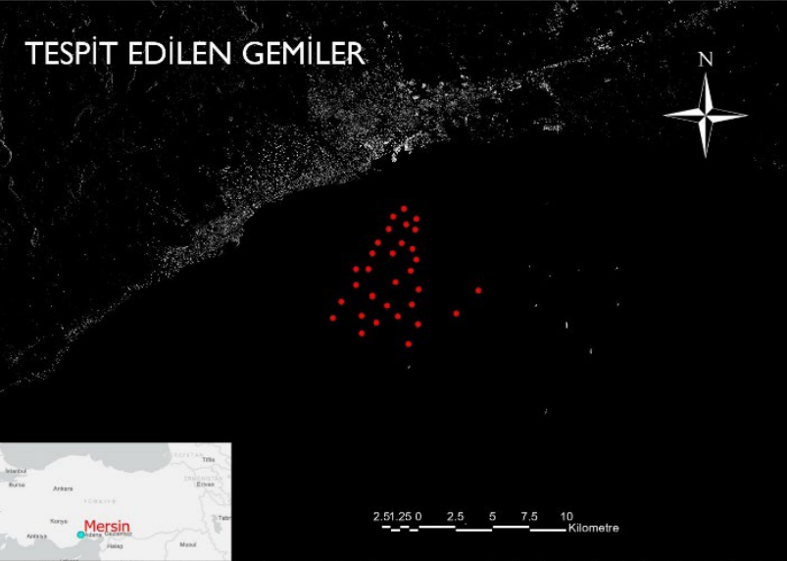
1. Gelişmiş Deniz Gözlemi: SAR Tabanlı Gemi Tespiti için CNN Algoritmalarının Kullanımı
1.4 Bulgular ve Sonuçlar

Slide 10
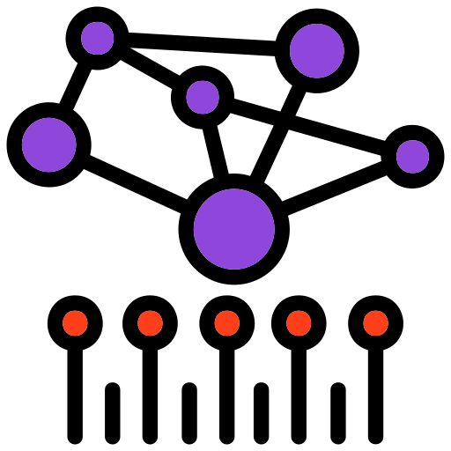
Mask R-CNN İle Uydu Görüntülerinde Gemi Tespiti

Slide 11
2. Mask R-CNN İle Uydu Görüntülerinde Gemi Tespiti
2.1 Çalışmanın Amacı
Bu çalışmada, optik uydu görüntülerindeki gemileri tespit etmek üzere bölge-tabanlı konvolüsyonel sinir ağı modellerinden biri olan Mask R-CNN yöntemi kullanılmıştır.
Çalışmadaki temel amaç, kullanılan modelin uydu görüntülerindeki gemi tespit performansını ve sınırlarını incelemektir.

Slide 12
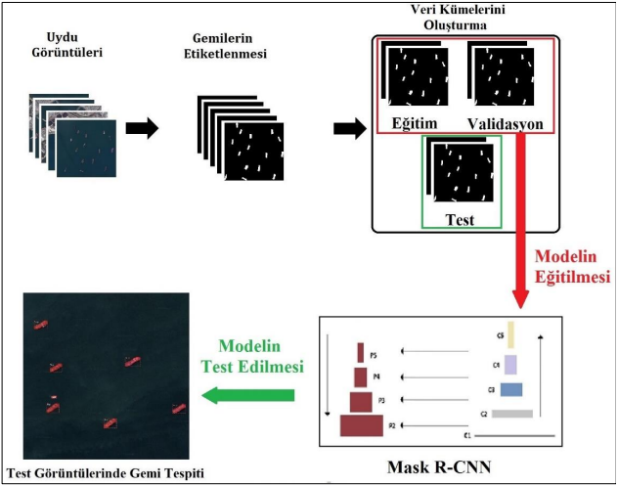
2. Mask R-CNN İle Uydu Görüntülerinde Gemi Tespiti
2.2 Materyal ve Yöntem
Bu çalışmada Şekil’de gösterilen bir akış süreci izlenmiştir. Ham görüntülerden başlayan süreçte öncelikle görüntüler işlenip etiketlenmekte ve veri setleri oluşturulmaktadır. Ardından bu veriler kullanılarak model eğitilmekte ve test görüntülerdeki gemilerin tespitiyle süreç tamamlanmaktadır

Slide 13
2. Mask R-CNN İle Uydu Görüntülerinde Gemi Tespiti
2.2.1 Veri Setleri
Çalışmada kullanılan veriler Google Earth tarafından sağlanan 1 metre mekânsal çözünürlüklü, geotif formatındaki RGB uydu görüntüleridir.
Açık denizlerden, kıyı yakınlarından ve iç sulardan örnekler bulunmaktadır.
Süreçte öncelikle her biri 768x768 piksel büyüklüğünde toplam 1838 görüntü elde edilmiştir.
Bunlar kullanılarak eğitim, validasyon ve test veri setleri oluşturulmuştur. Görüntülerdeki toplam 3279 gemi bir GIS yazılımı kullanılarak sayısallaştırılmıştır.
Oluşturulan eğitim ve validasyon setleri kullanılarak model eğitilmiş ve doğrulaması yapılmıştır. Sonrasında, eğitilen model test görüntüleri üzerinde çalıştırılarak tespit performansı hesaplanmıştır.

Slide 14
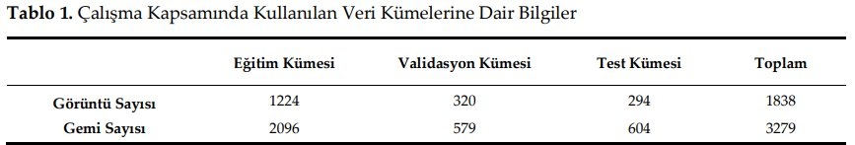
2. Mask R-CNN İle Uydu Görüntülerinde Gemi Tespiti
2.2.1 Veri Setleri

Slide 15
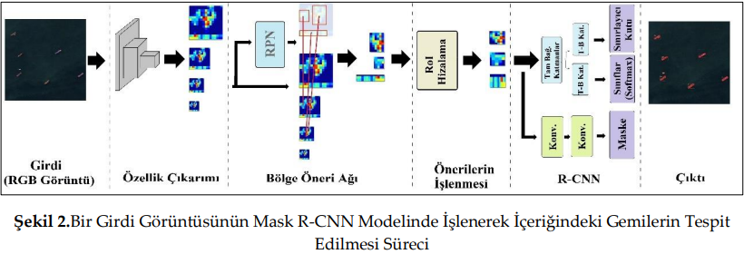
2. Mask R-CNN İle Uydu Görüntülerinde Gemi Tespiti
2.2.2 Yöntem
Mask R-CNN modeli kullanılmıştır.
Girdi görüntüsü bu modelde Şekil ’de gösterilen aşamalardan geçerek işlenmektedir. Mask R-CNN çıktı olarak, tespit ettiği gemilerin maskelerini üretmekte, sınırlayıcı kutularını oluşturmakta ve her tespitin olasılık değerini hesaplamaktadır.

Slide 16
2. Mask R-CNN İle Uydu Görüntülerinde Gemi Tespiti
2.3 Değerlendirme Metrikleri
Kesinlik: Doğru tahminlerin toplam tahminler içerisindeki oranını göstermektedir.
Geri getirme: Yapılan tespitlerdeki doğru pozitiflerin toplam yer doğruluklarına oranıdır ve tespit doğruluğu olarak da geçmektedir.
F1- skoru: kesinlik ve geri getirme metriklerinin harmonik ortalamasıdır

Slide 17
2. Mask R-CNN İle Uydu Görüntülerinde Gemi Tespiti
2.4 Sonuçlar
Test kümesindeki 604 yer doğruluğunun 558’ini tespit etmiş, 46’sını gözden kaçırmış 58 adet de yanlış alarm üretmiştir. Buna göre, test verisi için modelin
geri getirmesi 0,9238
kesinliği 0,9058
F1-skoru ise 0,9148 olmuştur.

Slide 18
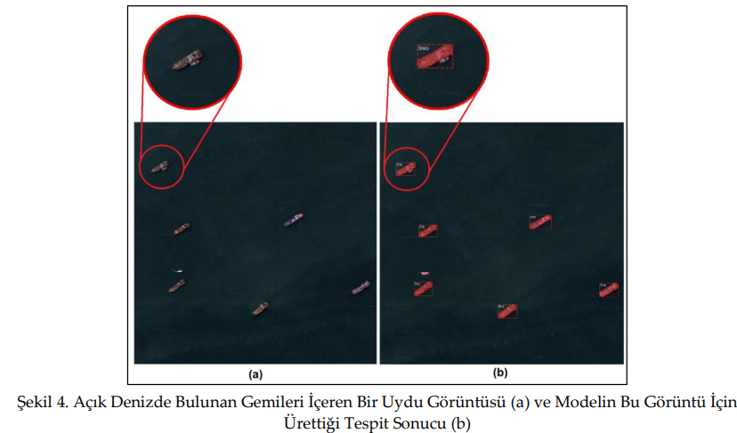
2. Mask R-CNN İle Uydu Görüntülerinde Gemi Tespiti
2.4 Sonuçlar

Slide 19
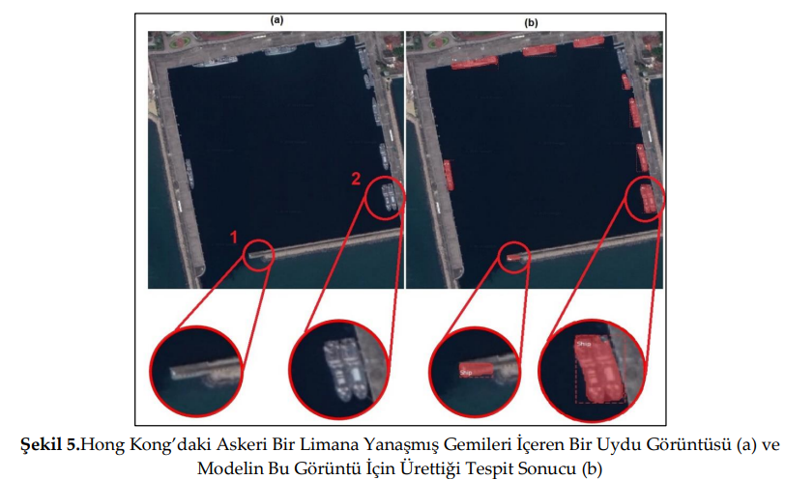
2. Mask R-CNN İle Uydu Görüntülerinde Gemi Tespiti
2.4 Sonuçlar

Slide 20
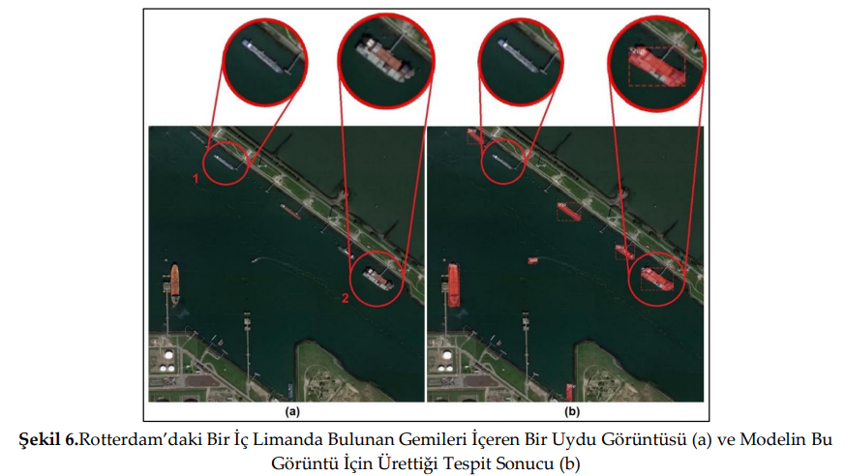
2. Mask R-CNN İle Uydu Görüntülerinde Gemi Tespiti
2.4 Sonuçlar

Slide 21

GEMİ TESPİTİ UYGULAMASINDA YOLOV8 VE YOLOV9 ALGORİTMALARININ PERFORMANS DEĞERLENDİRMESİ

Slide 22
3. GEMİ TESPİTİ UYGULAMASINDA YOLOV8 VE YOLOV9 ALGORİTMALARININ PERFORMANS DEĞERLENDİRMESİ
3.1 Problem Tanımı
Gemi tespiti, denizcilik, güvenlik, çevre izleme ve askeri uygulamalar gibi birçok alanda büyük öneme sahiptir. Uydu görüntüleri, insansız hava araçları ve diğer uzaktan algılama teknikleri ile elde edilen veriler, gemi tespiti için büyük bir kaynak sağlamaktadır. Ancak, bu görüntüler üzerinde gemi tespitinin doğru, hızlı ve verimli bir şekilde gerçekleştirilmesi büyük bir zorluktur.
Bu makalede, YOLO’nun güncel versiyonları olan YOLOv8 ve YOLOv9 algoritmaları karşılaştırılmış ve uzaktan algılama görüntülerinde gemi tespitindeki performansları detaylı olarak incelenmiştir. Çalışmanın amacı, her iki modelin doğruluk, hız, ve veri setine uyumluluk açısından performanslarını değerlendirerek en etkili çözümü belirlemektir.

Slide 23
3. GEMİ TESPİTİ UYGULAMASINDA YOLOV8 VE YOLOV9 ALGORİTMALARININ PERFORMANS DEĞERLENDİRMESİ
3.2 Yöntem ve Kullanılan Veri Seti
Çalışmada "Ships in Google Earth" veri seti kullanılmıştır. Bu veri seti, 1658 farklı görüntü içermekte olup, çeşitli büyüklük ve açılarda görüntülenmiş gemiler barındırmaktadır.
Eğitim seti, toplam görüntülerin %86'sı
Doğrulama seti %10
Test seti ise toplamda %5 şeklinde ayrılmıştır
Veri setindeki gemiler etiketleme işlemi ile belirtilmiş ve YOLOv8 ile YOLOv9 modellerine eğitim ve test için uygun hale getirilmiştir.

Slide 24
3. GEMİ TESPİTİ UYGULAMASINDA YOLOV8 VE YOLOV9 ALGORİTMALARININ PERFORMANS DEĞERLENDİRMESİ
3.3 Ön İşleme ve Model Eğitimi
Veri ön işleme sürecinde, görüntüler öncelikle otomatik yönlendirme (Auto-Orient) uygulanarak düzgün bir hale getirilmiştir. Ardından 640x640 piksel olacak şekilde yeniden boyutlandırılmıştır.
Görüntüler veri artırma (data augmentation) teknikleriyle güçlendirilmiş, farklı ölçeklerde ve açılarda varyasyonlar oluşturulmuştur.

Slide 25
3. GEMİ TESPİTİ UYGULAMASINDA YOLOV8 VE YOLOV9 ALGORİTMALARININ PERFORMANS DEĞERLENDİRMESİ
3.4 Değerlendirme Metrikleri
Her iki model, aşağıdaki metrikler kullanılarak karşılaştırılmıştır:
Kesinlik: Doğru tespit edilen gemi sayısının, toplam tespit sayısına oranı.
Recall: Gerçek gemi sayısına göre kaç tanesinin doğru tespit edildiğini gösterir.
Ortalama Hassasiyet (mAP): Farklı eşik değerlerinde ortalama doğruluk performansı.
Eğitim ve Doğrulama Kaybı: Modelin öğrenme sürecindeki hata oranlarını gösterir.
Çalışma Süresi: Modelin eğitim ve çıkarım süresinin karşılaştırılması.

Slide 26
3. GEMİ TESPİTİ UYGULAMASINDA YOLOV8 VE YOLOV9 ALGORİTMALARININ PERFORMANS DEĞERLENDİRMESİ
3.5 Deneysel Sonuçlar ve Karşılaştırma
Eğitim Süreci:
YOLOv9, daha hızlı yakınsama göstermiş ve eğitimin erken aşamalarında daha düşük doğrulama kaybı elde etmiştir.
YOLOv8’in öğrenme süreci stabil bir ilerleme göstermiştir.
YOLOv9, doğrulama setinde daha iyi bir genelleme performansı sergilemiştir.
Tespit Başarımı:
YOLOv8 modeli, daha küçük ve kısmen gizli nesneleri tespit etmede başarılı olmuştur, ancak bazı durumlarda YOLOv9’un gerisinde kalmıştır.

Slide 27
3. GEMİ TESPİTİ UYGULAMASINDA YOLOV8 VE YOLOV9 ALGORİTMALARININ PERFORMANS DEĞERLENDİRMESİ
3.5 Deneysel Sonuçlar ve Karşılaştırma
Metriklerin Karşılaştırılması:
YOLOv9, genel olarak mAP ve duyarlılık açısından YOLOv8’e göre biraz daha iyi performans sergilemektedir.
YOLOv9, eğitimin başlarında YOLOv8'e göre biraz daha yüksek kesinlik ve duyarlılık değerlerine ulaşmaktadır.

Slide 28
3. GEMİ TESPİTİ UYGULAMASINDA YOLOV8 VE YOLOV9 ALGORİTMALARININ PERFORMANS DEĞERLENDİRMESİ
3.6 Sonuç ve Öneriler
Bu çalışmada, YOLOv8 ve YOLOv9 modellerinin uzaktan algılama görüntülerinde gemi tespiti performansı karşılaştırılmıştır.
Gelecekteki çalışmalarda, sadece gemi türleri değil deniz araçlarının birçoğunu kapsayacak bir veri seti ile çalışılması planlanmaktadır.

Slide 29
Umut Sefkan SAK
Yazılım Mühendisliği
2024-2025 Bahar Dönemi
Doç. Dr. Kazım HANBAY

